Slide 1
Rendez-vous poétiques à l’école maternelle
Brigitte Depret IEN Avion
Valérie Bouquillon CPD Maternelle - DSDEN Arras
Claire Cavallaro CPC - circonscription d’Avion
Sources :
Programme de français cycle 1 – 2024
Tableau de bord thématique : Rendez-vous poétiques à l’école maternelle – Mission maternelle Pas-de-Calais 2011-2012
La poésie à l’école – DGESCO

Slide 2
La poésie : de quoi parle-t-on ?
La poésie se situe au croisement de deux champs : celui de la langue et celui de la création. Elle transcende le langage fonctionnel pour dire autre chose autrement.
La poésie n’est pas faite pour être expliquée mais pour être vécue, ressentie, pour être un lieu d’expérience de notre propre rapport au monde.
« La poésie est un art qui consiste à créer une expérience sensorielle unique en une combinaison de sonorités, de rythmes; de mots dans le but d’évoquer des images, d’exprimer des sensations, des émotions, des réflexions. »
Les enfants doivent y être familiarisés très tôt, dès la petite section.
L’enjeu est de leur faire découvrir la poésie dans sa diversité et sa richesse, afin qu’elle devienne source de plaisir !

Slide 3
Se familiariser avec la poésie à l’école maternelle
En maternelle, c’est écouter des poèmes lus par l’enseignant.
Prévoir des moments particuliers pour écouter de la poésie. Un temps d’imprégnation destiné à éveiller la sensibilité, familiariser avec une forme d’art, habituer à être attentif à un langage esthétique, initier à un usage singulier de la langue est indispensable.
Mettre en place une activité ritualisée d’écoute, un cadre explicite, une ambiance différente, un lieu choisi (dans la classe, dans la cour, un coin d’herbe dans un rayon de soleil)… « Je vais vous lire de la poésie. » Les enfants découvrent implicitement que c’est différent d’un conte ou d’une comptine.
Faire vivre ces instants aux enfants comme des moments chaleureux, de détente, de partage.
Eviter les textes trop puérils. Il est préférable de lire des poèmes un peu complexes même pour les enfants de PS mais avec 4 ou 5 vers.
Il n’est pas nécessaire de comprendre tous les mots. Il faut conserver une part de mystère.

Slide 4
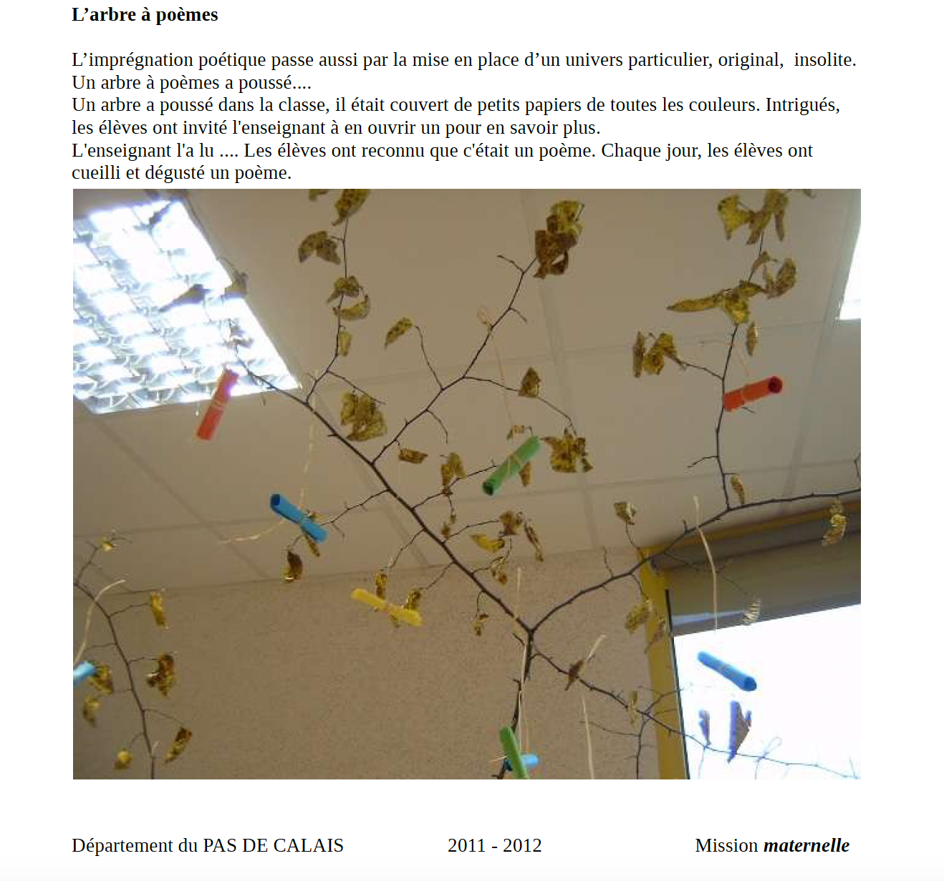
Installer un univers particulier, original. Insolite :
Un exemple : l’arbre à poèmes.

Slide 5
Se familiariser avec la poésie à l’école maternelle
La lecture fréquente de textes poétiques contribue à la construction de la personnalité de l’enfant : le sens critique (choix d’un texte par l’enfant), l’appropriation esthétique (provoque une émotion comme pour la danse, la musique, la peinture, le théâtre), l’appropriation d’un vocabulaire (utile pour les phases de création), la familiarisation avec l’image poétique pour ensuite créer.
L’enseignant donnera à entendre des poèmes avec une diction parfaite, nette, précise, sobre, ni trop rapide, ni trop lente, en suivant le rythme poétique…
L’enseignant jouera avec sa voix, avec le texte, suspendra certains mots, alternera le sourire et le grave, suspendra la lecture pour recommencer… mais sans trop théâtraliser pour ne pas imposer son émotion.

Slide 6
Le programme 2024
Ecouter et comprendre différentes formes d’écrits
Tout au long de l’école maternelle, les élèves fréquentent des textes de plus en plus longs appartenant à tous les genres littéraires, essentiellement des textes patrimoniaux (contes, légendes, fables, poèmes), mais aussi issus de la littérature de jeunesse et de différentes natures (recettes, textes documentaires).
Au moins une fois par jour le professeur lit une histoire et/ou un texte documentaire aux élèves afin d’enseigner la compréhension et de susciter chez les élèves de goût de la lecture.
Le professeur installe un climat d’écoute et sollicite la concentration des élèves lors de la lecture en explicitant qu’il s’agit de comprendre un texte ;
Il aménage dans la classe des espaces spécifiques à cette activité (espace bibliothèque, espace écoute) ;
Une trace du travail réalisé est conservée (…) afin de garder en mémoire les apprentissages réalisés. (…)

Slide 7
Dire la poésie
L’objectif de ces jeux est d’outiller les élèves afin qu’ils puissent exprimer sous la forme poétique un sentiment, une émotion, un désir…
Le jeu poétique doit être considéré comme une expérimentation du langage écrit, comme un acte créateur.
Comme pour les activités d’imprégnation, les jeux poétiques doivent être ritualisés de manière à s’approprier les outils poétiques afin de les réinvestir dans des créations.
Il ne s’agit pas de :
réciter mais de dire
mettre le ton mais de choisir une façon de dire
de mémoriser nécessairement mais de répéter ensemble

Slide 8
La comptine, un cas particulier Elle ne doit pas être confondue avec un poème.
La comptine a sa place à l’école maternelle car elle répond à de nombreux objectifs : apprentissage du rythme, des sonorités, de la lecture, de l’articulation, le souffle.
Elle permet la familiarisation avec un imaginaire, un univers fantaisiste, ludique mais ce n’est qu’un cas très particulier de la poésie.
Ces activités ritualisées ont une action sur l’incidence d’une imprégnation et d’une création poétique dans la maîtrise progressive de la langue.
Progressivement, les élèves se constituent un corpus de formes syntaxiques, de sonorités…qu’ils pourront valoriser et exploiter dans le cadre d’ateliers de production d’écrits.
Une ré-écriture de la comptine peut se faire à partir de l’environnement de la classe, du vécu, en s’appuyant sur des photos, des pictogrammes, des œuvres.
La production d’écrits peut être envisagée à partir d’une structure, d’un texte poétique de départ.

Slide 9
Les comptines
Elles sont des instruments intéressants au service des apprentissages linguistiques :
Prononciation : jeux des virelangues
Appropriation des réalités sonores : rimes assonances
Conscience phonologique : trouver la rime et la nommer
Construction et imprégnation de modèles syntaxiques
Appropriation de la face écrite de la langue
Elles ont un rôle au niveau du développement de la motricité et familiarise les élèves avec les jeux du langage.
Jouer avec la voix (elle peut être parlée ou chantée)
Développer la dissociation et la coordination des gestes
Entraîner la mémoire

Slide 10
Exemples d’activités à partir d’une comptine
Trouver la rime : à partir d’une comptine, l’élève doit isoler la rime et la nommer.
Le mot cible : l’élève doit repérer dans un texte les mots qui riment avec le mot-cible puis retrouver sur la table les images correspondant aux mots et les montrer.
La pêche aux rimes : rechercher des images correspondant à des mots qui riment avec les sons proposés.
La ronde des rimes : trouver dans son vocabulaire un mot qui rime avec le son proposé.
Créer des comptines : chaque élève doit trouver un mot qui rime avec le son proposé.

Slide 11
Ecouter – Dire – Ecrire la poésie
Ecouter et dire : entendre des poèmes.
Lire / relire et écrire : la poésie s’écoute sans nécessairement se comprendre. Chacun met le poème en résonance avec sa propre culture.
Regarder et produire : Le poème, c’est aussi une forme sur une page et la valeur graphique et esthétique de son agencement est à prendre en compte parce qu’elle fait sens, ouvrant sur une forme particulière de lecture.
Dans les ouvrages pour la jeunesse, la place des illustrations mérite d’être observée, analysée par rapport au texte (redondance, parallélisme, dialogue…) et utilisée dans les productions personnelles. Un registre gagnerait à être identifié : conserver / valoriser

Slide 12
Collecter, observer, manipuler
Fréquenter des livres de poèmes : plusieurs recueils d’un même poète, un poète et un recueil, plusieurs recueils de plusieurs poètes
Florilège : proposer aux élèves de constituer un cahier, un carnet pour collecter, illustrer ou même copier les poèmes ou extraits qui les touchent particulièrement
La boîte à poèmes de la classe (forme écrite ou forme sonore avec des enregistrements)
Illustration plastique ou sonore d’un poème autour d’une thématique (l’eau, les arbres…)

Slide 13
Mémoriser et mettre en voix la poésie
La voix chantée : à partir du poème “il était une feuille de Robert Desnos” (cf document Eduscol)
Travail de la voix : preparation corporelle (la place du corps dans le travail vocal)
Concentration, respiration, rythme, jeux vocaux
La voix parlée : rythme, diction, expression,, communication, marcher partout puis statue, dire avec ou sans gestes, marcher en déclamant le poème, travailler sur l’expression,
La place du corps dans le travail vocal : mise en espace d’un poème (parler en bougeant, dire puis bouger, bouger puis dire)

Slide 14
Exemples de jeux de langue
Recherches sur les sonorités : Ecoute, Langage oral-Ecriture :
Jeux de discrimination auditive à partir de poèmes, de chansons, de comptines.
Chasse aux sons : catalogue de mots et d’images comportant tel ou tel son.
Fabrication de petits textes, de phrases.
Jouer avec les sonorités : je cherche des mots doux, des mots qui claquent, des mots qui sifflent, qui grincent…
A l’écoute, repérer les poèmes qui caressent, qui tapent, qui claquent…

Slide 15
Exemples de jeux de langue
Jouer avec les rythmes :
Comptines pour compter
Inventer des rythmes, prononcer des phrases en les rythmant
Marquer le rythme à l’aide d’instruments, avec son corps (coordination)
Mettre en musique

Slide 16
Exemples de jeux de langue
Jouer avec les lettres, avec les syllabes ou avec les mots:
Jouer avec l’iconicité des lettres « O » comme un ballon, la terre, une bouche étonnée…
Fabriquer des abécédaires sur des thèmes
Fabriquer des mots nouveaux: mots valises à partir de mots et d’images
Inventer des marabouts ou anadiplose en images puis images et mots: Les trois petits chats
Jouer avec l’espace de la feuille : mettre un poème en image (collage, images, calligrammes…)

Slide 17
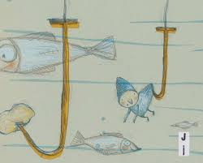
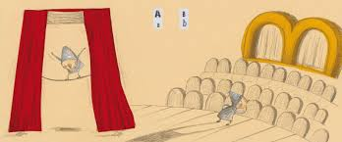
Abécédaires à thèmes…
Ce n’est pas un abécédaire classique genre « A comme Ananas, B comme Banane, C comme Citron » . "Attendre, Boum, Changer", c'est nettement plus difficile à illustrer - et nettement plus riche pour s'inspirer. Et c'est cela, un livre qui peut faire voyager dans l'imaginaire, dans le vécu, dans l'attendu. Les photos et images tendres y invitent en tout cas.

Slide 18
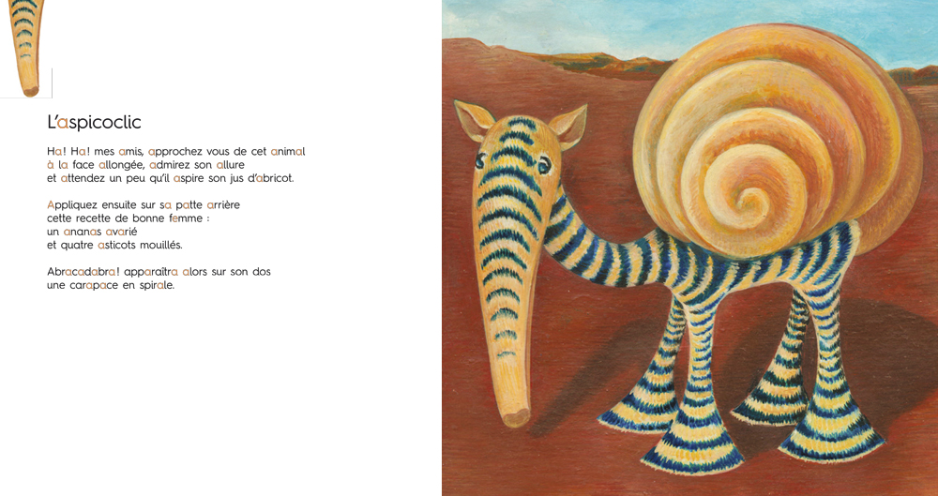
Fabriquer des nouveaux mots

Slide 19
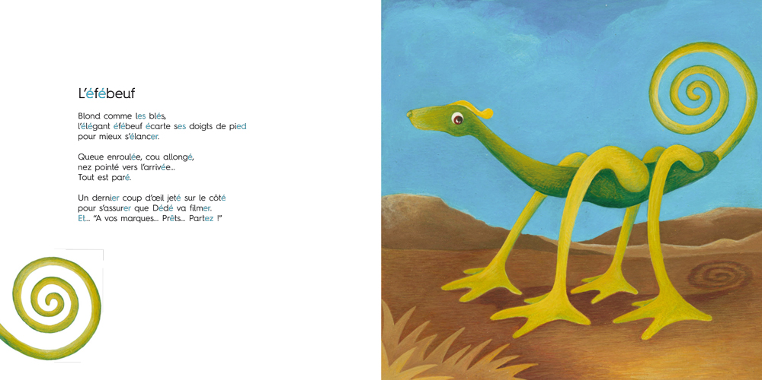

Slide 20
Exemples de jeux de langue
Jeux qui libèrent l’imaginaire et la créativité en mettant en évidence l’insolite : le poète nous aide à avoir autrement le quotidien et à en déchiffrer les symboles.
Jeux des animaux « si j’étais…, je serai… » : pour mettre en évidence des structures syntaxiques
« Il y a… » D’après le poème de Paul Eluard « Dans Paris… », les élèves s’approprient la structure et la logique du poème pour le continuer ou créer à la manière de.

Slide 21
Exemples de jeux de langue
Tous les jeux de langue qui mettent en évidence certains procédés propres au langage poétique afin que les élèves prennent conscience de la fonction poétique de la musique d’un mot indépendamment de son sens.
Ces jeux habituent également les élèves à isoler un ou plusieurs sons de la « chaîne parlée », d’être attentifs aux sonorités d’un mot, de leur prénom notamment.

Slide 22
Exemples de jeux de langue
Jeu du corbillon : « Dans mon panier… » les élèves doivent trouver à partir d’une question-devinette quels objets se trouvaient dans mon panier (mettre un mot avec un phonème commun).
Pour cette activité, il est intéressant de constituer une « boîte à mots » qui sera nourrie tout au long de l’année, par des mots de toutes natures, rencontrés au détour des lectures de la classe et sur propositions des élèves.

Slide 23
Ecrire la poésie
En maternelle l’oral est le vecteur principal de l’imprégnation poétique, mais il ne faut pas négliger les possibilités de création des élèves qui peuvent se prolonger par une écriture collective en dictée à l’adulte.
La poésie rassemble des compétences transversales :
développement de l’imaginaire et de la création,
acquisition de la langue (lexique et syntaxe),
développement des compétences psychosociales en exprimant une émotion, un sentiment,
en étant attentif à la poésie des autres

Slide 24
L’écriture poétique
Les élèves doivent pouvoir devenir acteurs en expérimentant la poésie du côté des créateurs.
C’est pourquoi les séances d’imprégnation poétique doivent être renforcées par des séances de production poétique.
Créer des poèmes à l’école maternelle c’est permettre de révéler le potentiel créatif de chaque enfant, c’est l’aider à s’approprier le langage poétique et comprendre son fonctionnement.
Créer des poèmes, c’est développer la sensibilité, l’affectif de l’enfant, c’est l’aider à se libérer de ses angoisses, d’émotions, de pulsions profondes.
C’est enfin favoriser le désir de lire et de communiquer.

Slide 25
L’écriture poétique: Propositions de pistes d’écriture
Réalisation d’imagiers ou d’albums sur un thème retenu à partir d’une idée ou d’un mot, d’un objet…
Partir d’une œuvre picturale, d’une sculpture inductrice, d’un objet insolite inducteur…
Poursuivre des poésies à structure répétitive ou des litanies par exemple
Les écritures d’imitation « à la manière de… »
Le cadavre exquis

Slide 26
Exemple conduit dans une classe de GS

Slide 27
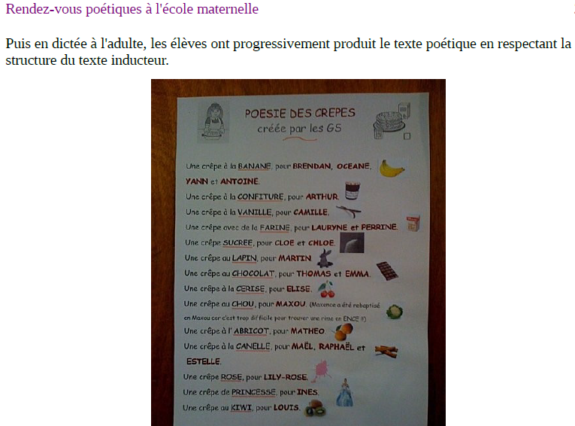

Slide 28
L’écriture poétique : Propositions de pistes d’écriture
Des centons: textes reconstruits à partir d’extrait de poésies, de comptines ou de chansons apprises.
« Ecriture poétique » en proposant aux élèves des déclencheurs qui incitent à une écriture non contraignante.
On peut partir d’un matériel linguistique (liste de mots, premier vers,…) ou non linguistique (image non figurative, fragment sonore…), inciter les élèves à améliorer leur texte dans le sens d’un plus grande originalité en réfléchissant à l’ordre des éléments et à leur mise en page.

Slide 29
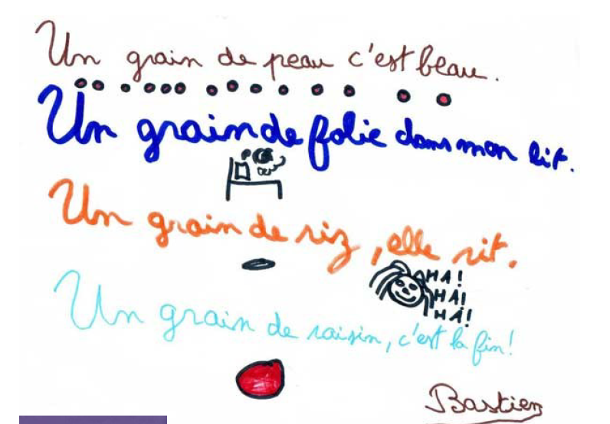

Slide 30
Présenter et valoriser les productions
La constitution d’une culture à l’école s’appuie sur des traces, des outils.
La mise en place d’un carnet de poésies permet ainsi à l’élève de conserver et de valoriser les textes lus, mémorisés et inventés.
Cet outil, témoin du parcours poétique de l’élève, peut être un support à un travail en arts visuels.

Slide 31
Présenter et valoriser les productions
Le travail en poésie pourra être également valoriser par :
La lecture et la récitation de poèmes dans le cadre de « rencontres poétiques » face à un public (entre classes, entre cycles…). A ce titre, le dispositif « Le printemps des poètes » propose des pistes de travail et des ressources.
La création d’un recueil qui constituera une trace pour la mémoire collective de la classe. Ce recueil doit être décoré par des productions plastiques et/ou graphiques, et est présenté à d’autres classes, emporté dans les familles afin de pouvoir partager un petit moment poétique.
Des expositions temporaires d’école pour donner à voir les productions des élèves.
Un musée de classe qui visera aussi à familiariser les élèves avec la notion de collection (choisir, trier, classer), tout en découvrant le musée comme ressource culturelle.

Slide 32
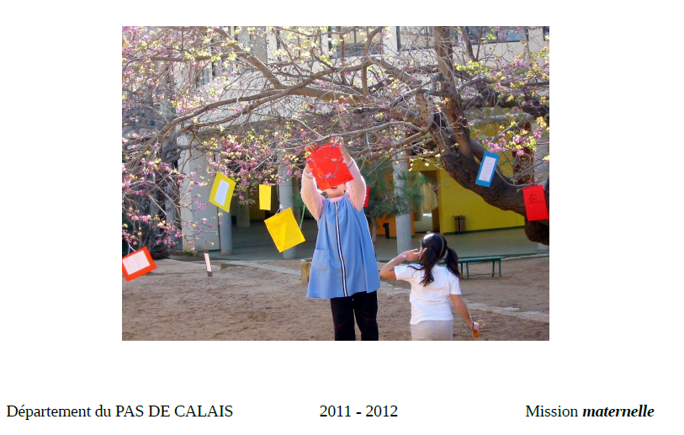

Slide 33
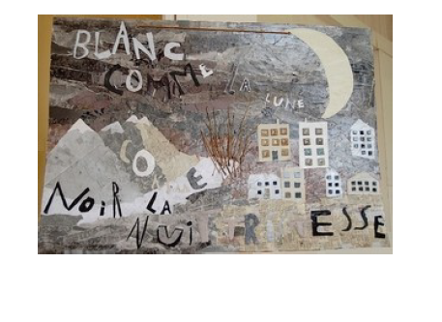
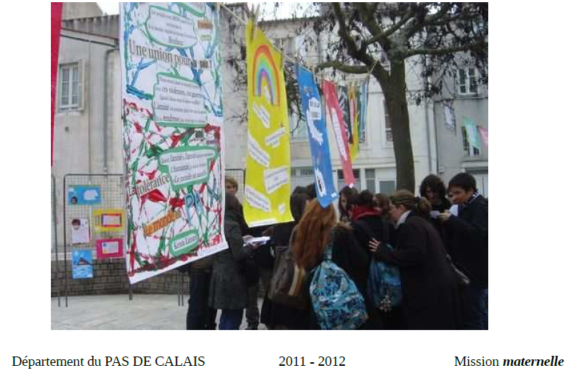

Slide 34
Poésie et Arts Visuels
La poésie se mélange à la musique, les arts plastiques, la danse, les marionnettes…
Interdisciplinarité et pluridisciplinarité
Dépasser la simple illustration pour exprimer une émotion, faire émerger un ressenti, un sentiment, une expression
Créer à partir de mots de vocabulaire donnés, d’un vers…
Créer à partir d’une photographie, un tableau, un évènement…

Slide 35
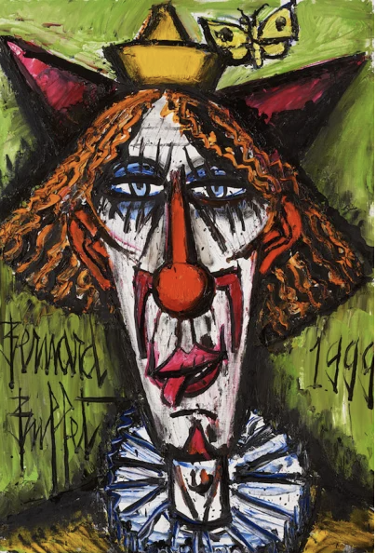
Quand la poésie se marie avec une œuvre picturale Un exemple : un clown rigolo de Roland Topor La poésie au quotidien de la maternelle au cycle 3 – Scéren
Le poème de Roland Topor « Un clown rigolo » Un clown rigolo qui s’appelait Coquelicot… »
Reproduction de l’œuvre de Bernard Buffet, Le clown qui tire la langue, 1999
Dévoilement progressif du tableau
Rapprochement des deux œuvres, dresser une liste de mots évoqués. L’enseignant note les mots puis chaque mot est associé à une illustration.
A partir du poème, proposer une réécriture en insérant les mots choisis par la classe et en modifiant la structure de certaines phrases.

Slide 36
Vers le temps 2: Autonomie

Slide 37
Mener des séances spécifiques avec les élèves pour leur permettre d’entrer dans la création poétique en lien avec les arts visuels
Faire un lien avec les apports culturels de monsieur Bizart

Slide 38
Il s’agira lors du temps 2 de mener une réflexion en groupe scolaire (C1, C2, C3) afin de définir comment vous allez travailler la création poétique au sein de l’école pour répondre à ces 2 projets: Préparation et recherches en équipe pour produire des poésies sur le thème des animaux fantastiques
Accompagnement possible d’un CPC ou EMF

Slide 39
-Projet 1 : participer à Explorer la poésie : une aventure zoopoétique
Inscription en ligne : https://explorerlapoesie.printempsdespoetes.com/
-Projet 2: Exposition sur le thème « Les animaux fantastiques »
Contenus de l’exposition: -Poèmes écrits par les élèves -Créations artistiques en lien avec les poèmes produits -Possibilité de formats hybrides : calligrammes, livres pop-up, œuvres mixtes -Enregistrement de podcasts avec matériel numérique (webradio, enregistreur) Finalité: -créer une exposition interdisciplinaire qui allie les arts visuels et la poésie

Slide 40
Organisation pratique
Début du projet: à partir du 29 janvier
Avant le 25 avril : avoir défini les actions prévues du groupe scolaire (fiche action à retourner ) Au minimum une restitution par niveau de classe.
Exposition : semaine du 16 au 22 juin 2025 (à confirmer)
dépôt des réalisations la semaine précédente
Lieux: - écoles de Sallaumines: MAC
- écoles de Méricourt: la Gare
- écoles d’Avion : la médiathèque
Un framadate sera envoyées aux écoles afin de s’inscrire pour la visite de l’exposition avec leurs élèves.

